Slide 1


Республіка Корея: передумови та основи успішного розвитку

Slide 2
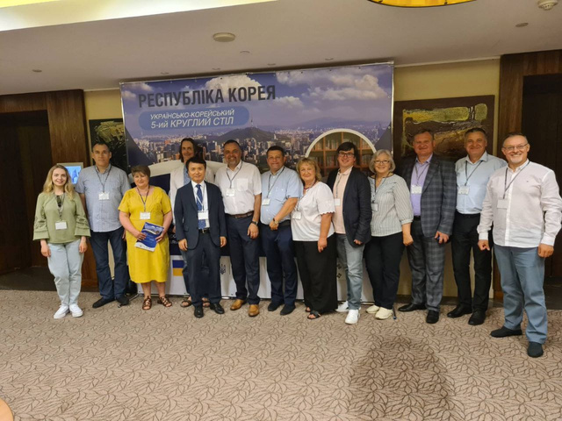
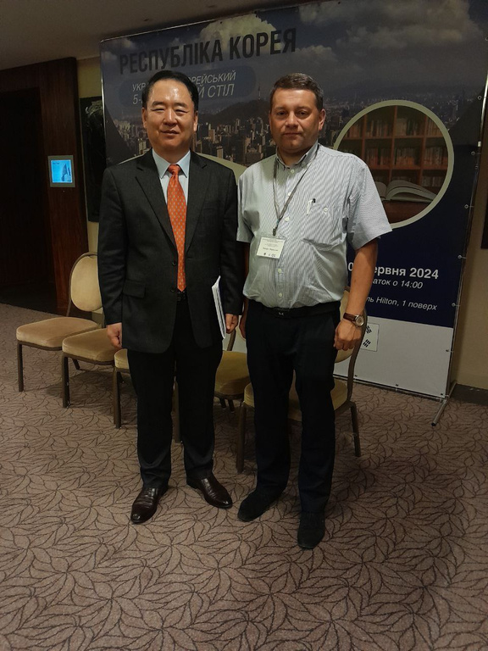
Профайл викладача: Декан географічного факультету, д. геогр. н., проф. Заячук М.Д.
https://geoukr.chnu.edu.ua/pro-kafedru/spivrobitnyky/zaiachuk-myroslav-dmytrovych/
E-mail: m.zayachuk@chnu.edu.ua
Консультації: Середа 13:00 – 14:00

Slide 3
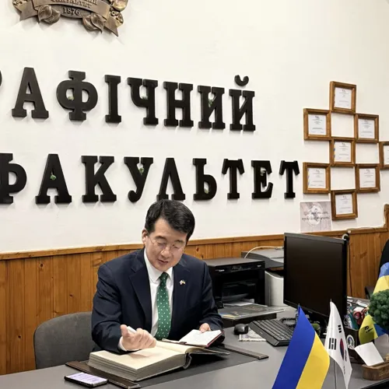
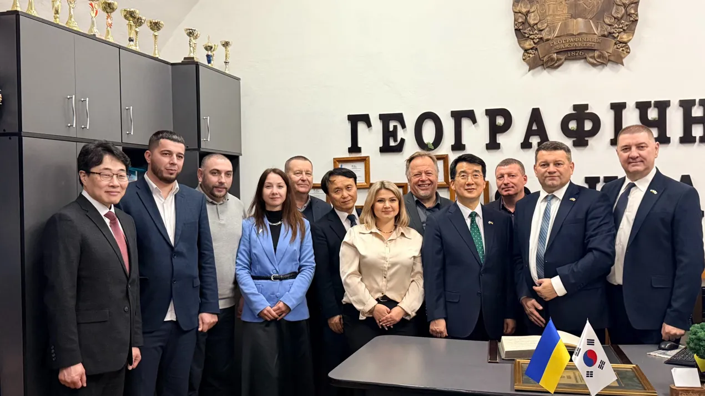
Візит Надзвичайного і Повноважного посла Республіки Корея в Україні пана Park Kichang на географічний факультет ЧНУ

Slide 4
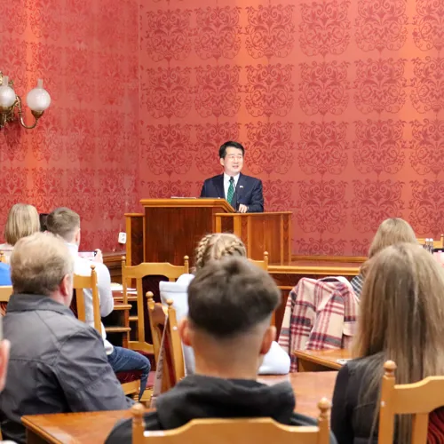
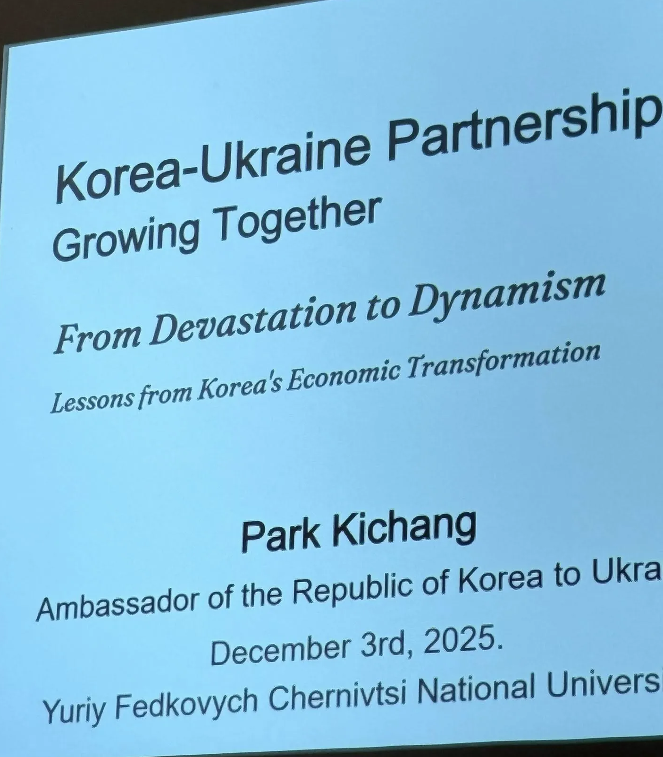
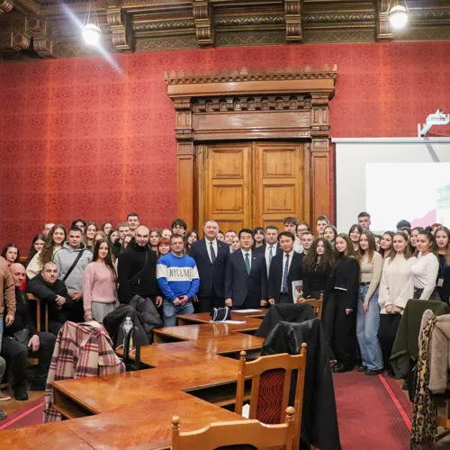
Лекція Надзвичайного і Повноважного посла Республіки Корея в Україні пана Park Kichang для студентів слухачів вибіркової навчальної дисципліни «Республіка Корея: передумови та основи успішного розвитку»

Slide 5
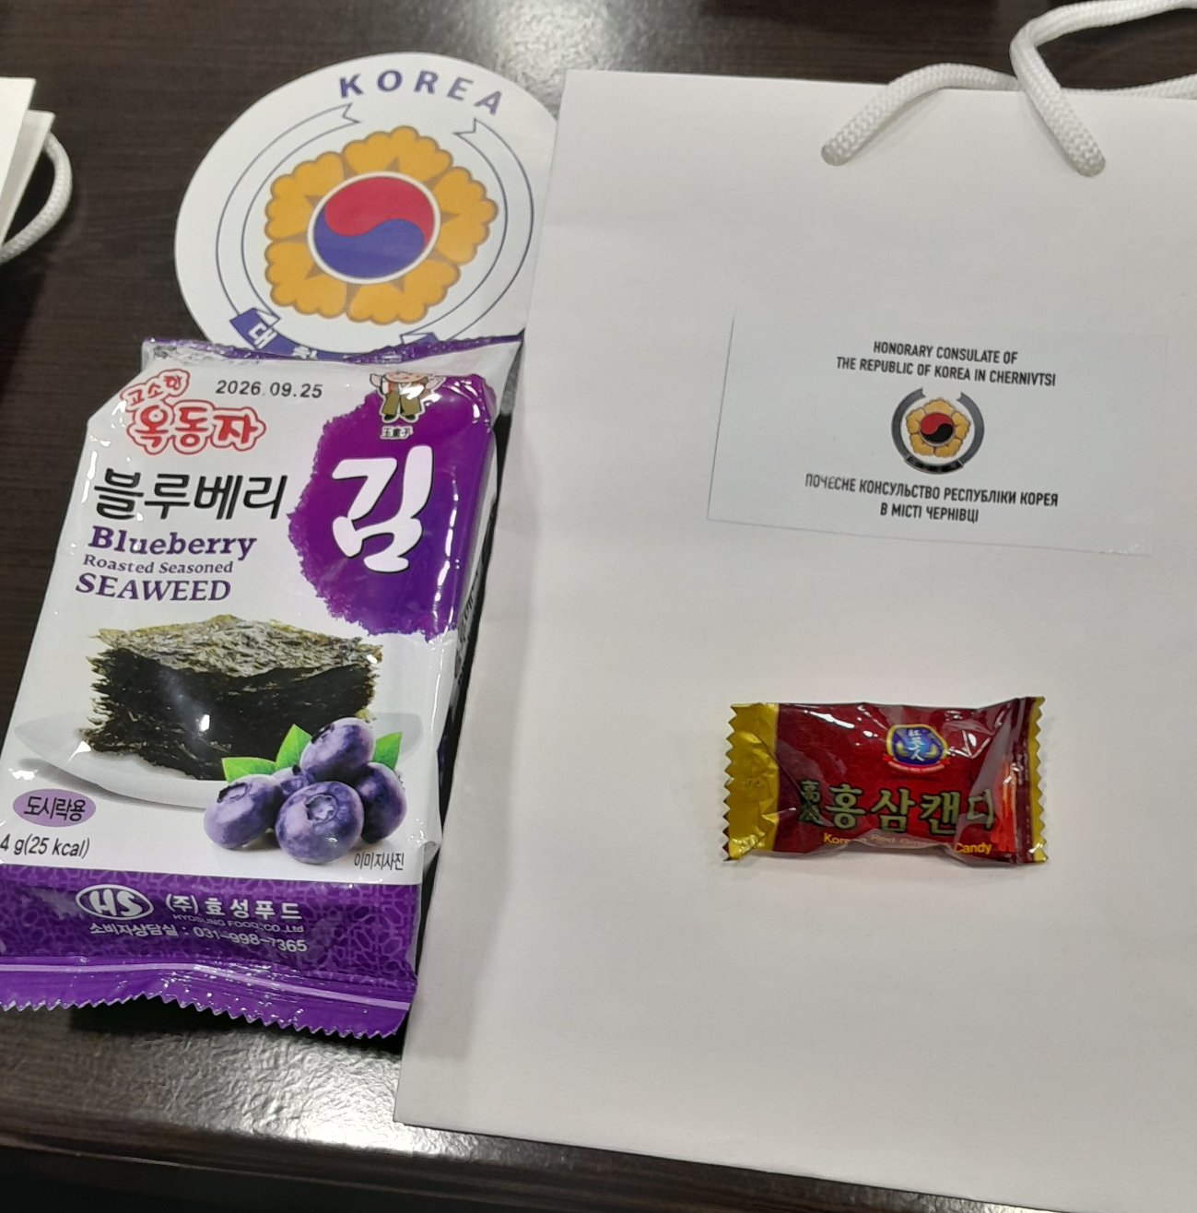
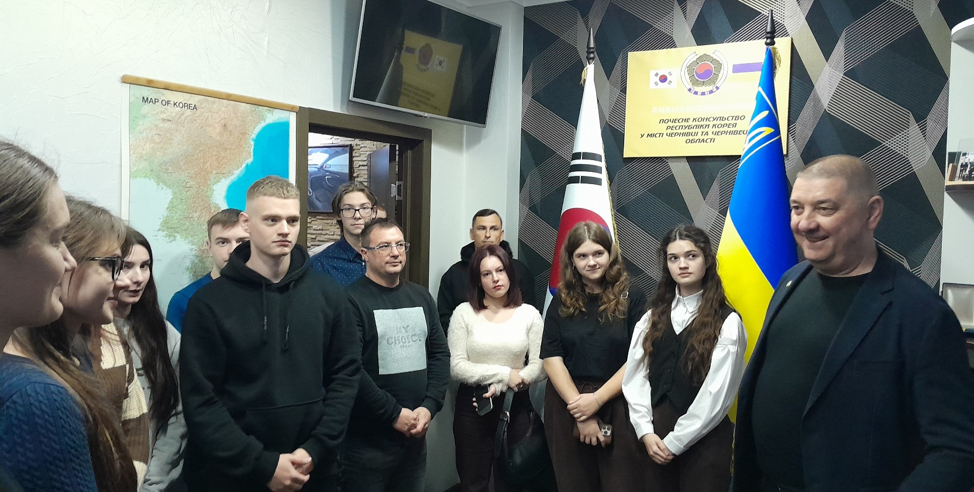
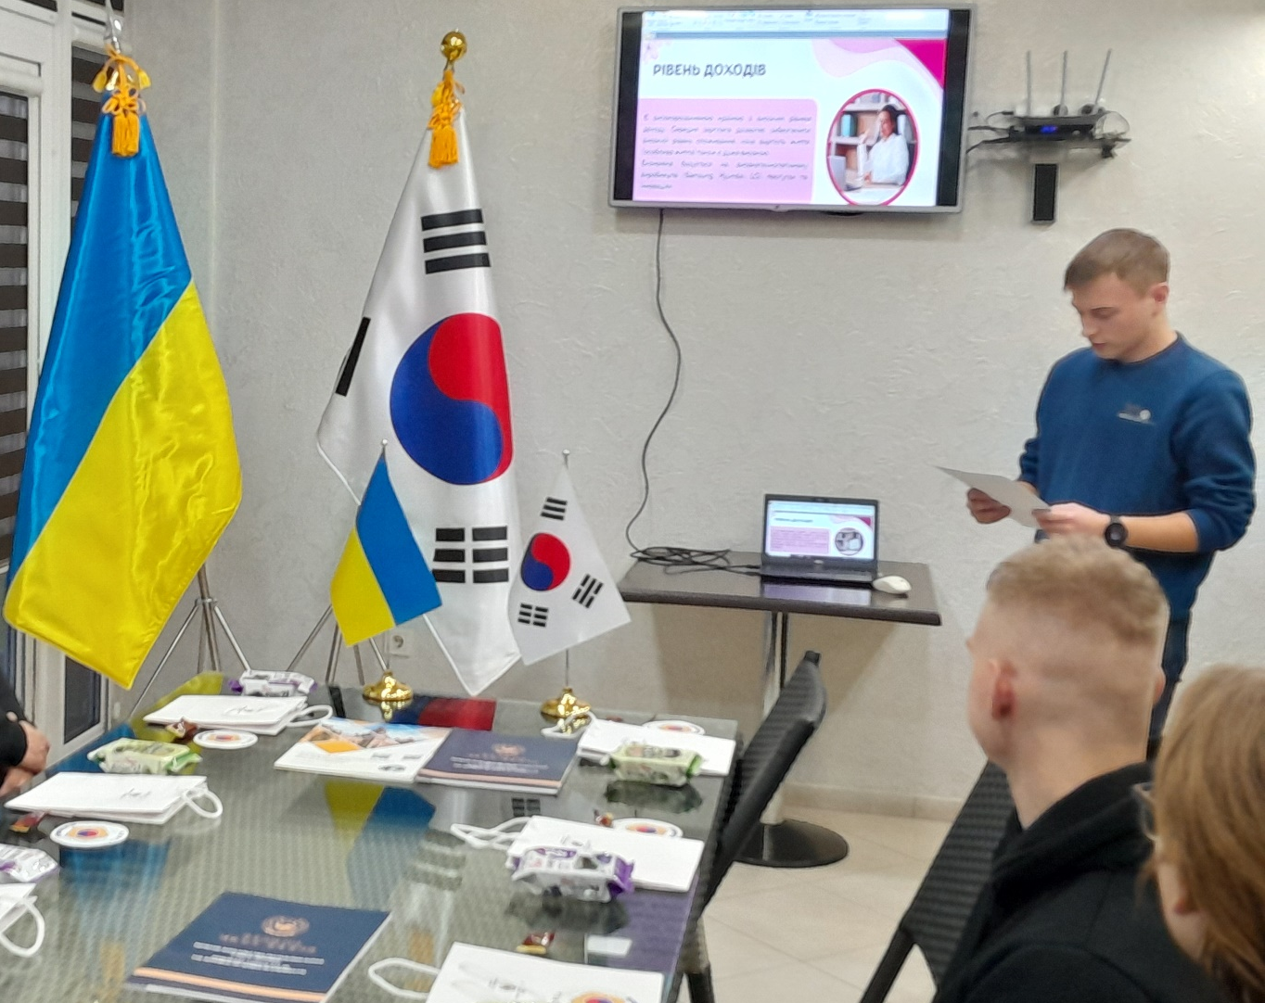
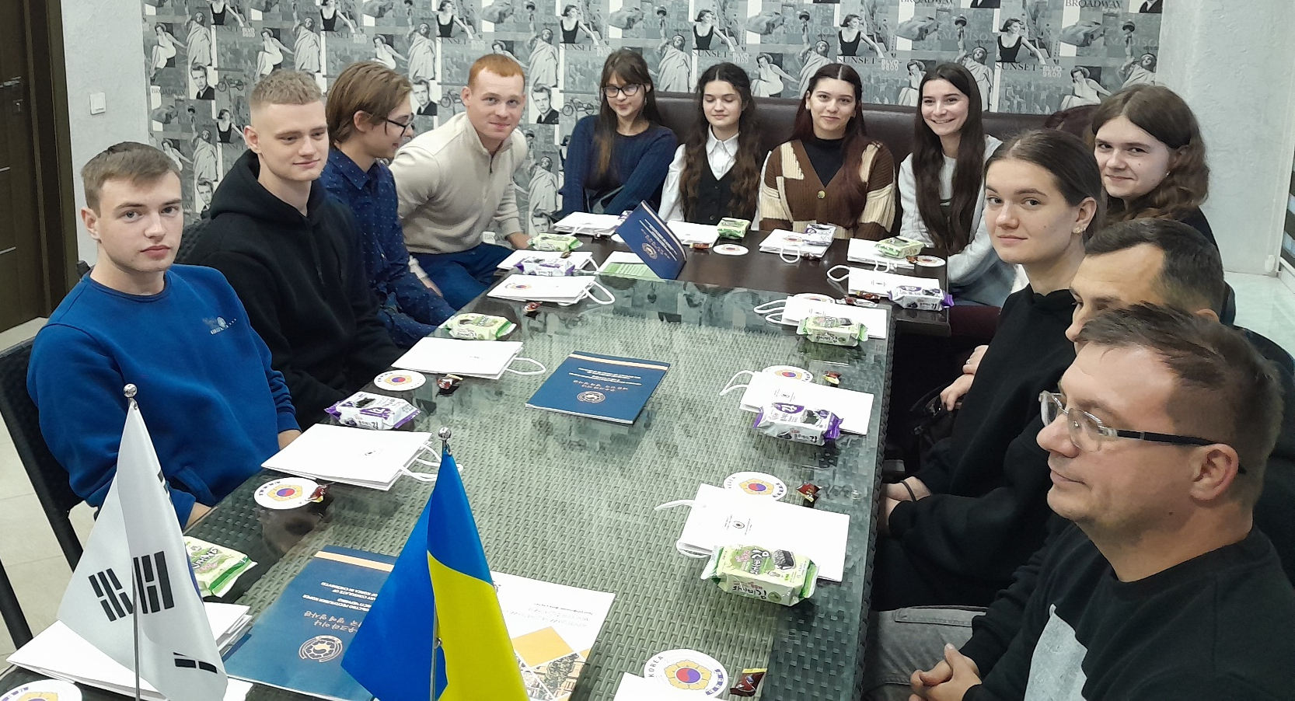
Відвідини студентів слухачів вибіркової навчальної дисципліни «Республіка Корея: передумови та основи успішного розвитку» Почесного консульства Республіки Корея в Чернівцях

Slide 6
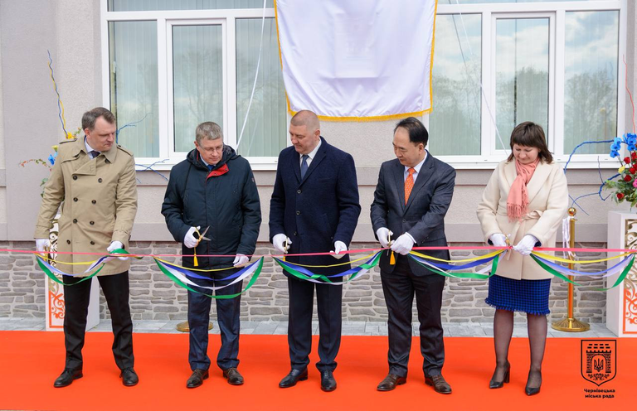
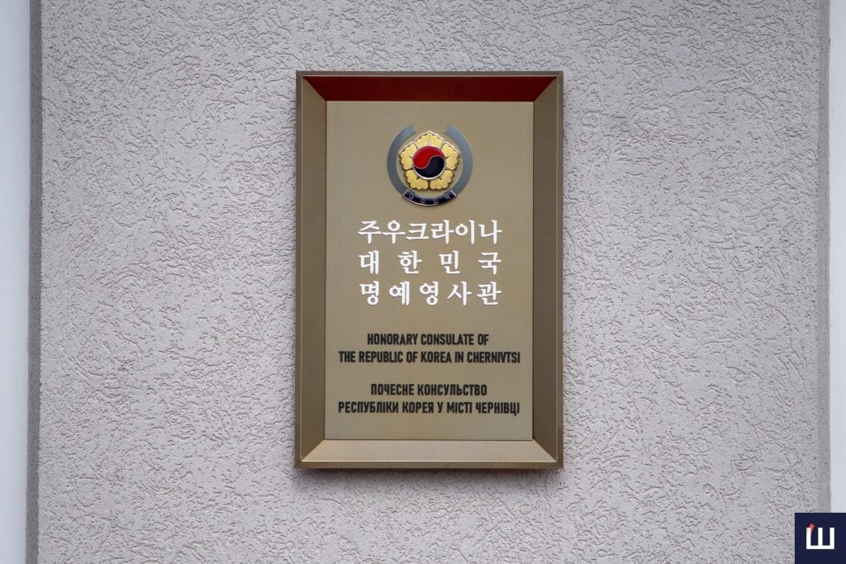
📚 Республіка Корея: передумови та основи успішного розвитку
Цей курс входить до переліку вибіркових дисциплін і пропонує глибокий аналіз феномену стрімкого розвитку Південної Кореї.
Чому варто вивчати цю дисципліну?
✅ Швидкий економічний прорив – Корея стала світовим лідером у високих технологіях, промисловості та інноваціях.
✅ Тісне партнерство з Україною – 33 роки дипломатичних і торговельних зв’язків, що розширюються.
✅ Зростаюча співпраця – більше спільних проєктів у культурі, науці та освіті.
✅ Розвиток регіональних зв’язків – відкриття Почесного консульства Республіки Корея в Чернівцях та співпраця з ЧНУ.

Slide 7
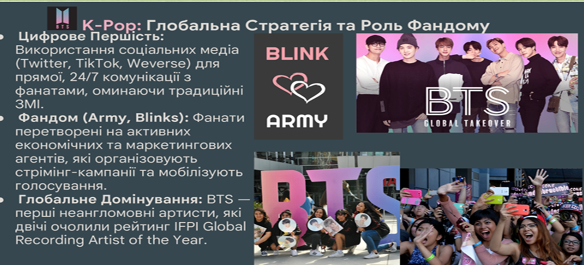
Мета навчальної дисципліни: Ця дисципліна допоможе зрозуміти, як Республіка Корея досягла успіху та яке її місце у світі. Ми проаналізуємо причини швидкого розвитку країни та можливості співпраці з Україною.
Ви дізнаєтесь про:
✅ Високотехнологічну економіку (Samsung, Hyundai, LG, KIA)
✅ Індустріальні досягнення (суднобудування, авто, електроніка)
✅ «Диво на річці Хан» – стрімкий розвиток країни
✅ «Корейську хвилю» (халлю, K-wave (поп-музика та телесеріали)
✅ Чеболі – великі родинні бізнес-групи

Slide 8

Структура курсу: Республіка Корея
Модуль 1: Географічні та соціокультурні особливості
📌 Тема 1: Місце Кореї у світі та Азійсько-Тихоокеанському регіоні. Чинники міжнародного успіху: історія, технології, людський капітал.
📌 Тема 2: Ресурси та адміністративний устрій країни.
📌 Тема 3: Населення, урбанізація, демографічна політика.
📌 Тема 4: «Корейська хвиля»: K-pop, кіно, культура. Туристичний путівник Кореєю.

Slide 9

Модуль 2: Економічний розвиток і глобальний вплив
📌 Тема 1: «Диво на річці Хан» та економічна модель Кореї. Провідні промислові галузі.
📌 Тема 2: Транспорт, освіта, цифрові технології у розвитку країни.
📌 Тема 3: Сільське господарство та економічні зв’язки. Роль ТНК: Samsung, Hyundai, LG, KIA.
📌 Тема 4: Порівняння економік Північної та Південної Кореї.
📌 Тема 5: Досвід Кореї для України. Перспективи співпраці.

Slide 10

Запрошуємо!

